Slide 1
Doenças Infecciosas de transmissão respiratória (Agudas): Influenza , Doenças exantemáticas (Sarampo e Rubéola), Meningites e Doença Meningocócica
Disciplina IMT 2005
Curso Bacharelado em Saúde Pública
agosto de 2017

Slide 2
Doenças exantemáticas Sarampo
Definição
Doença aguda infecciosa transmitida pelo vírus RNA da família Paramyxovírus, gênero Morbilivirus sarampo, de transmissão respiratória.

Slide 3
Sarampo
Patogenia
Colonização da vias aéreas superiores.
Replicação no epitélio da mucosa .
Se dissemina via hematogênica e pelo sistema linfático para vísceras abdominais, pele e sistema nervoso.
Fusão de células infectadas formando células gigantes, o que facilita a sua circulação e multiplicação, sem ser reconhecido e inativado pelo sistema imune.

Slide 4
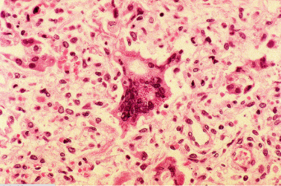
Sarampo
Patogenia (cont.)
Alterações imunológicas levam à supressão de imunoglobulinas,
diminuição da atividade dos natural killers, propiciando outras infecções (bacterianas e fúngicas).
Resposta imune celular causa lesão máculo papular, mas também é importante no prognóstico e cura.
Imunidade humoral está associada imunidade duradoura conferida pela infecção.

Slide 5
Dinâmica das doenças infecciosas e estrutura epidemiológica do Sarampo
Agente etiológico
Infectividade
Alta
Patogenicidade
Alta
Virulência
Alta
Hospedeiro
Homem
Meio ambiente
Agente
Hospedeiro
Horizonte clinico
Ambiente

Slide 6
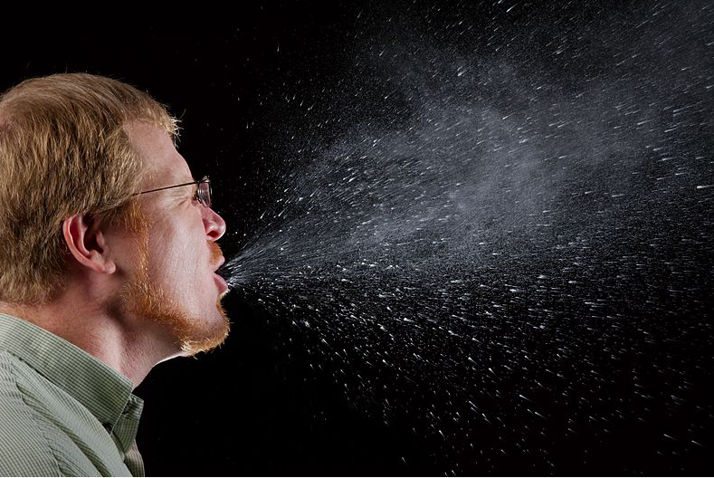
Sarampo
Período de incubação - 10 dias (7 a18).
Período de transmissibilidade - 4 a 6 dias antes do exantema e 4 dias após. É transmitida através de gotículas expelidas pelo nariz, boca ou garganta de pessoas infectadas.

Slide 7
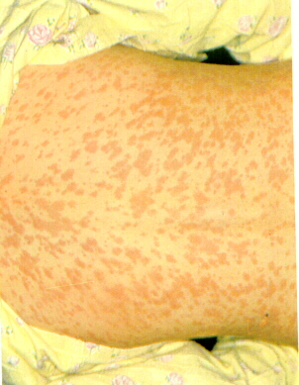

Slide 8
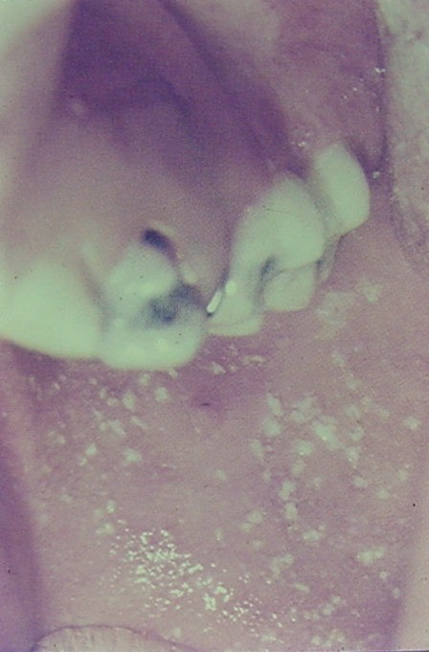
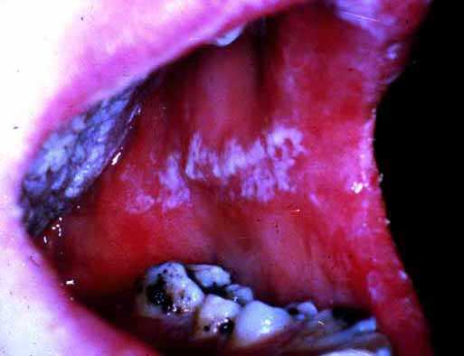
Candidíase Oral
Koplik

Slide 9
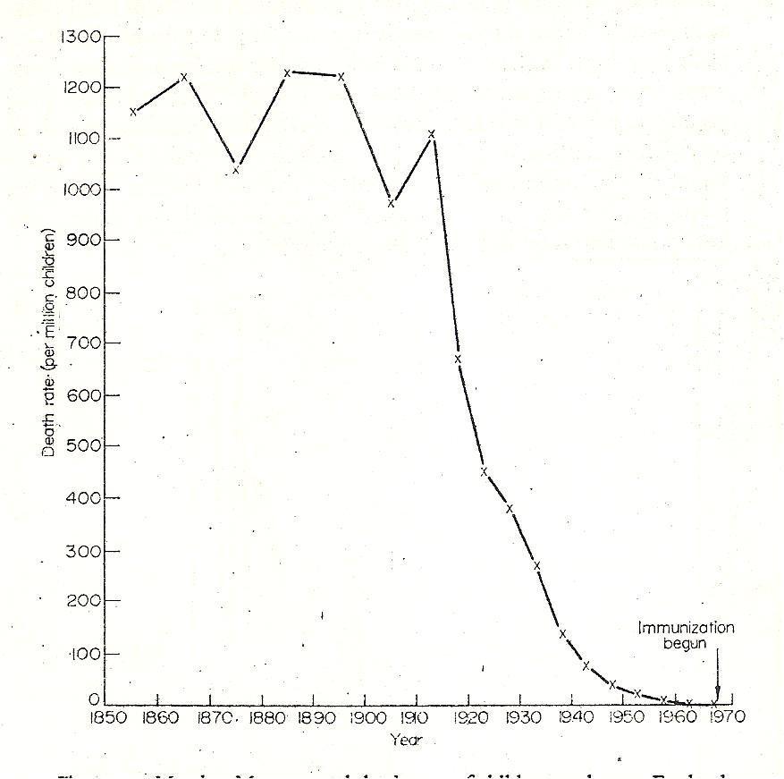
Taxas de Mortalidade por Sarampo na Inglaterra e País de Gales. 1838-1970
Fonte: Mckeown T& Lowe CR. An introduction to social medicine. Blackwell Scientific Publication,Oxford.1966

Slide 10
Estratégias de Controle e Incidência do Sarampo, 1968 - 2011, Brasil
Em 1992, o Brasil adotou a meta de eliminação do sarampo para o ano 2000, com a implantação do Plano Nacional de Eliminação do Sarampo, cujo marco inicial foi à realização da primeira campanha nacional de vacinação contra a doença.
Em 1997, depois de um período de quatro anos de relativo controle, observou-se o recrudescimento do sarampo no país, iniciando com surtos em São Paulo e expandindo-se para todos os estados, com 91.810 casos notificados, 53.664 confirmados, com taxa de incidência de 32,6 por 100mil/hab. e 61 óbitos.

Slide 11
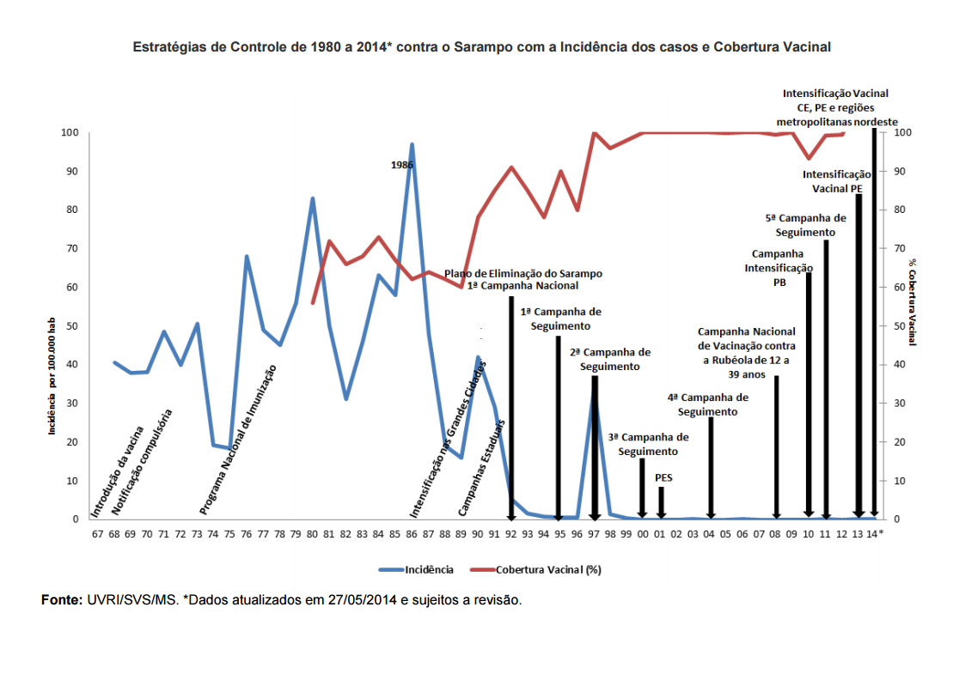
Estratégias de Controle e Incidência do Sarampo, 1968 - 2011, Brasil

Slide 12
Sarampo no Brasil
Entre 2001 e 2005, confirmados 10 casos no Brasil, sendo quatro classificados como casos importados (Japão, Europa e Ásia) e seis vinculados a esses.
Em 2006, confirmados 57 casos em dois surtos isolados no Estado da Bahia, sem identificação da fonte primária da infecção.
Entre os anos de 2007 e 2009 foram notificados 4.517 casos suspeitos sem registro de caso confirmado.
Entre 2010 a 2013, foram notificados 5.596 com 305 confirmados, todos relacionados a casos importados ou secundários a estes com genótipo que circulavam no continente europeu e africano
http://portalsaude.saude.gov.br/index.php/situacao-epidemiologica-dados-sarampo

Slide 13
Sarampo no Brasil
Em 2013 foram confirmados 220 casos nos seguintes estados: São Paulo (5), Minas Gerais (2), Espírito Santo (1), Santa Catarina (1), Paraíba (9), Distrito Federal (1), Pernambuco (200) e Ceará (1).
Entre março de 2013 a março de 2014, foram confirmados 224 casos em de Pernambuco, dos quais 44,6% (110/224) são menores de um ano de idade.
Entre dezembro de 2013 e maio de 2014 no Ceará foram confirmados 174 casos sem vinculação em casos de viajantes.
Em São Paulo – 2011=27, 2012=1, 2013=5, 2014=7 2 2015= 7 casos
http://portalsaude.saude.gov.br/index.php/situacao-epidemiologica-dados-sarampo

Slide 14
Eliminação do Sarampo
O Conselho Diretivo da Organização Pan-Americana de Saúde (OPAS) aprovou, em 2006, a resolução CD47.R10 que reafirma a manutenção da eliminação do sarampo nos países das Américas.
Alguns países da Europa, África e Ásia, não apresentam uma cobertura vacinal muito ampla contra o sarampo.
Neste sentido, recomenda-se que profissionais da área de turismo e viajantes residentes no Brasil, que tenham como destino países pertencentes a outros continentes que não as Américas, procurem um posto de saúde pelo menos quinze dias antes da viagem, para serem vacinados.

Slide 15
Doenças exantemáticas Rubéola
Definição
Doença aguda infecciosa transmitida pelo vírus RNA da família Família Togaviridae, Gênero Rubivirus, de transmissão respiratória.
Menos contagiosa que o sarampo
É necessário contato prolongado e repetido para haver a transmissão.
Agente etiológico
Infectividade
Alta
Patogenicidade
Baixa
Virulência
Baixa
Hospedeiro
Homem
Meio ambiente

Slide 17
Estrutura epidemiológica
Infecções transmitidas por via respiratória
Reservatório – homem
Rubéola com quase todos os casos subclínicos
Também prevenível pela vacinação
Horizonte clínico

Slide 18
Rubéola
Viremia
primária
Viremia
secundária
Doença exantemática leve na infância
Defeitos congênitos ao infectar mulheres grávidas

Slide 19
Rubéola congênita
Replicação do vírus na placenta
Replicação em orgãos fetais
Sintomas:
olhos: retinite, catarata, microftalmia, glaucoma
sistema nervoso: microcefalia, retardo mental
figado: hepatoesplenomegalia
pulmão: pneumonite intersticial
Surdez

Slide 20
Incidência de rubéola, Brasil, 2000 a 2009
N.:15.413
2007
N.:8.753
2008
N.:2.201
Últimos casos em SP e MT
SE – 52/2008
2000
2001
2002
2003
2004
2005
2006
2007
2008
2009*
Campanha
Mulheres em idade fértil
Campanha homens e mulheres
Fonte: SVS/MS

Slide 21
Situação Epidemiológica
Rubéola
Últimos casos em 2008
Atualmente: não há ocorrência de casos confirmados
Síndrome da rubéola congênita (src)
Últimos casos em 2009 (decorrentes dos casos de rubéola em 2008)
Atualmente: não há ocorrência de casos confirmados
Notes:
21

Slide 22
Prevenção/Vacinação de Rotina
Sarampo e Rubéola (MMR)
12 meses: 1ª dose
4 Anos: 2ª dose

Slide 23
Vacinação dos Viajantes Vacinar duas semanas antes da viagem
Os viajantes sem imunidade tem sido os responsáveis pela importação de casos para os países onde o vírus selvagem deixou de circular.
É considerado vacinado se:
Possuir caderneta de vacinação comprovando vacinação contra sarampo e rubéola.
É considerado imune se:
Possuir confirmação laboratorial de imunidade contra sarampo (AC IgG específicos).

Slide 24
Para Prevenir importações
Alerta internacional
Todos que participem ou viagem aos eventos devem estar protegidos contra sarampo e rubéola antes de viajar.
Profissionais de saúde dos setores público e privado precisam estar alerta para a possibilidade de aparecimento de sarampo ou rubéola.

